Slide 1
Video streaming – metode i implementacija
Matko Piškor Mentor: Mr. Sc. Predrag Pale

Slide 2
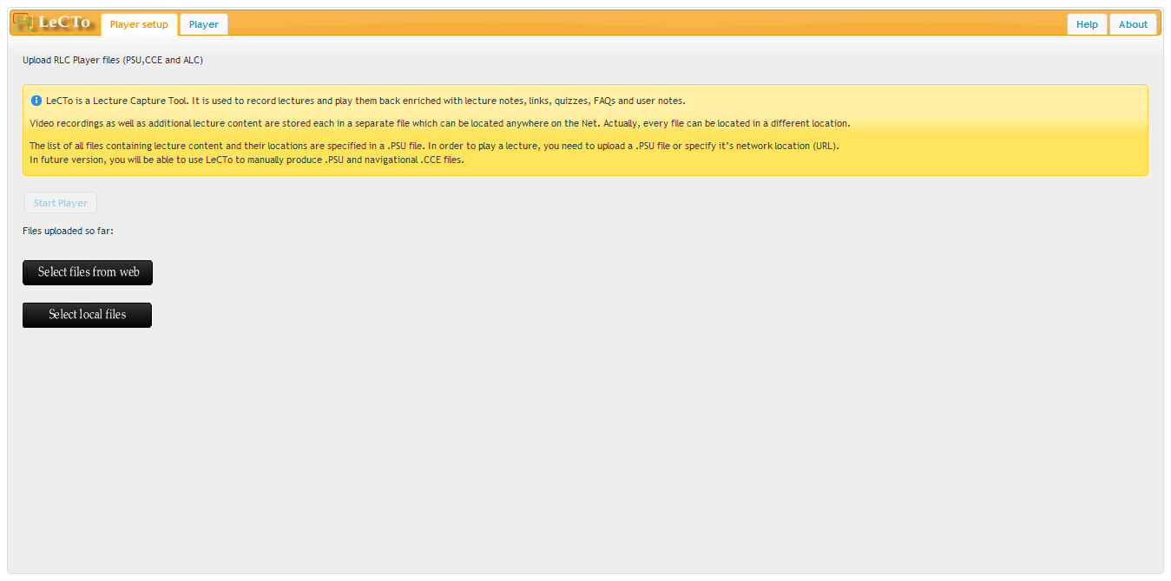
LeCTo Player

Slide 3
LeCTo Player
2 paralelne i sinkroninizarne video snimke
Sinkronizirani video sadržaji:
Predavačeve bilješke
Kviz
Navigacija po slajdovima
Web sadržaji
Linkovi

Slide 4
“Klasično”

Slide 5
Streaming

Slide 6
Prednosti streaminga
seek

Slide 7
Ostvareno sa…
HTTP Pseudostreaming
RTMP Streaming
CloudFront

Slide 8
HTTP Pseudostreaming
HTTP:
sve prednosti klasičnog HTTP preuzimanja
prolazi kroz svaki firewall

Slide 9
HTTP Pseudostreaming
Pseudo:
Pomoću start – parametra pokreće video (youtube)
Klasični download + seek

Slide 10
HTTP Pseudostreaming
Streaming:
- mogućnost prikaza podataka prije, i tijekom, prihvaćanja cijele datoteke s poslužitelja

Slide 11
Priprema poslužitelja
Apache FLV streaming
mod flv module
compile
install
httpd.conf
ubacivanje metapodataka

Slide 12
Promjena poziva JW Playera
JW Player
'provider':'http',
'file':'http://',
'start':0,

